Slide 1
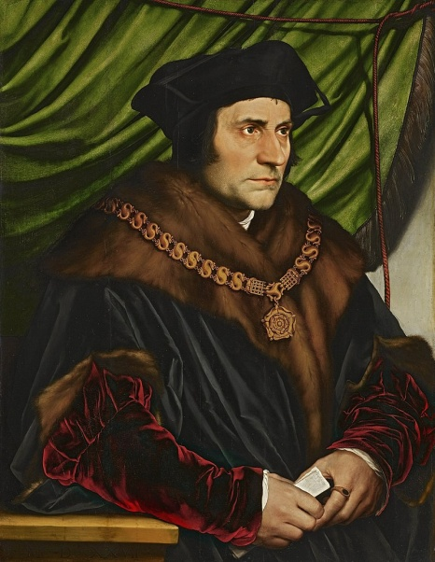
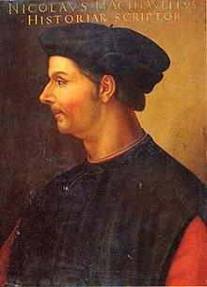
Utopie et machiavélisme.
L’essor du capitalisme au XVIe siècle

Slide 2
1. Eléments de contexte
2. L’Utopie de Thomas More
3. Le Prince de Nicolas Machiavel

Slide 3
1. Eléments de contexte
Au mitan de la Renaissance, le début du XVIe siècle est le théâtre, en Europe, de bouleversements majeurs qui vont favoriser l’essor de ce que l’on appellera rétrospectivement le capitalisme.
Parmi ceux-ci, on peut souligner :
- La réforme protestante
- Les grandes découvertes
- Le mouvement des enclosures en GB

Slide 4
La réforme protestante
Fin du XIVe : théologiens précurseurs
- John Wycliffe (1331-1384) en Angleterre
- Jean Huss (1369-1415) en Bohème
1517 : Quatre-vingt-quinze thèses de Martin Luther
1520-21 : condamnation du Luthéranisme puis excommunication de Luther par Léon X
1536 : L’Institution de la religion chrétienne de Jean Calvin

Slide 5
La réforme protestante
Selon Max Weber (L’Ethique protestante et l’esprit du capitalisme, 1905), la diffusion de la Réforme aurait contribué à un changement fondamental des mentalités (un « esprit nouveau ») qui aurait favorisé l’essor du capitalisme.
L’éthique protestante favorise l’épargne, l’enrichissement, condamne l’oisiveté et exhorte au travail.
Concept de prédestination : réussite économique et accumulation de richesses, considérées avec suspicion par les catholiques, sont désormais interprétés comme des signes d’une possible élection divine.

Slide 6
Les grandes découvertes
1492 : découverte des Caraïbes par Christophe Colomb.
1498 : Vasco de Gama découvre une nouvelle route vers les Indes en contournant l’Afrique.
1519-1522 : premier tour du Monde par l’équipage de Magellan.

Slide 7
Les grandes découvertes
Grandes expéditions principalement motivées par des raisons économiques et commerciales :
- faire face à la pénurie de métaux précieux qui touche l’Europe.
- pour les royaumes d’Espagne et du Portugal, contester le monopole de villes italiennes comme Gènes ou Venise sur les produits orientaux (soie, épices…).
- concurrencés plus tard par l’Angleterre, la France et les Provinces-Unies.

Slide 8
Les grandes découvertes
Conséquences :
- afflux de métaux précieux et de nouveaux produits (tabac, coton, sucre de canne) qui vont jouer un rôle majeur dans le développement du commerce mondial.
- lourd bilan humain : décimation des populations autochtones amérindiennes (à 90%), instauration du commerce triangulaire et de la traite atlantique (12 millions de déportés).

Slide 9
Le mouvement des enclosures
Enclosures : disparition progressive des droits d’usage qui prévalaient dans l’agriculture anglaise traditionnelle (terres communales).
Au XVe siècle, certains entrepreneurs s’approprient les terrains communaux en y posant, souvent sans autorisation légale, des clôtures (enclosures).
→ Conversion des terres en pâturages (pour l’exportation de laine).
1489 et 1515 : anti-enclosure acts votés au parlement freinent provisoirement le mouvement
Emeutes liées au enclosures : rébellion de Kett (1549), révolte des Midlands (1607)
c. 1630-1640 : nouveau mouvement d’enclosures sauvages
1773 et 1801: inclosure Acts légitiment a posteriori les enclosures afin de favoriser la culture vivrière

Slide 10
Le mouvement des enclosures
Selon certains commentateurs (dont Marx), le mouvement des enclosures fut un facteur déterminant de l’essor du capitalisme :
→ enrichissement d’une classe capitaliste émergente (producteurs de laine et grands fermiers)
→ amélioration des techniques de culture agricole et gains de productivité
→ favorise l’exode rural nécessaire au développement des manufactures (« transformation » des paysans en prolétaires).

Slide 11
1. Eléments de contexte
C’est dans cette période de profondes transformations économiques et sociales que sont rédigées, presque simultanément, deux œuvres majeures exposant deux visions orthogonales de la politique :
- L’Utopie de Thomas More, ouvrage idéaliste considéré comme précurseur du socialisme et du communisme, qui parait à Louvain en 1516.
- Le Prince, traité réputé pour son réalisme et son matérialisme, paru à Florence en 1532 mais dédicacé à Laurent II de Médicis par Machiavel c. 1516.

Slide 12
2. L’Utopie de Thomas More
2.2.1. Eléments biographiques
2.2.2. Un réquisitoire contre la société de cour anglaise
2.2.3. L’île d’Utopie, modèle de société communiste
2.2.4. Postérité de l’Utopie

Slide 13
Eléments biographiques
7 février 1478 : naissance de Thomas More à Londres
Etudie le grec et le latin à Oxford puis le droit à Londres
1504 : devient membre du Parlement.
1518 : devient conseiller privé du roi Henry VIII.
→ maître des requêtes, ministre des finances, speaker de la chambre des communes.
1529 : nommé Grand Chancelier, le plus haut poste de l’Etat.
Catholique fervent et adversaire de la Réforme luthérienne, More s’oppose à Henry VIII qui veut rompre avec Rome afin de divorcer de Catherine d’Espagne
1532 : More démissionne suite au mariage d’Henry VIII avec Anne Boleyn
17 avril 1534 : emprisonnement, puis jugement et condamnation pour trahison (1er juillet 1535)
6 juillet 1535 : More est décapité

Slide 14
Eléments biographiques
More sera béatifié en 1886 puis canonisé en 1935 par l’église catholique.
More est également considéré comme un inspirateur du socialisme : son nom figurait sur le Monument aux combattants de la Liberté (obélisque situé au pieds du Kremlin à Moscou) aux cotés de ceux de Marx, Engels, Jaurès, Proudhon etc.
Son œuvre la plus célèbre est La meilleure forme de communauté politique et la nouvelle Île d'Utopie, rédigée en latin et parue à Louvain en 1516.

Slide 15
Un réquisitoire contre la société anglaise
L’Utopie (Utopia, littéralement « nulle part » ou « (qui n’est) en aucun lieu », du grec ou-topos : absence de lieu)
est découpée en deux parties distinctes.
La première, d’inspiration platonicienne, consiste en une suite de dialogues, d’abord entre Thomas More, Pierre Gilles (humaniste et éditeur flamand) et Raphaël Hythlodée, personnage fictif présenté comme un voyageur portugais, puis entre Hythlodée et divers contradicteurs.
La seconde consiste en une description détaillée de l’organisation de l’île d’Utopie, relatée par Hythlodée à son auditoire.

Slide 16
Un réquisitoire contre la société anglaise
La première partie est l’occasion pour More, de délivrer une diatribe contre la société de cour anglaise.
Hythlodée y critique vigoureusement les institutions et la société de son pays :
- l’iniquité de la justice moins sévère envers les meurtriers qu’envers les voleurs, « pendus par vingtaine au même gibet » ;
- ses nobles, « frelons oisifs qui se nourrissent de la sueur et du travail d’autrui » :
- leurs « troupeaux de valets fainéants (…) amollis par des occupations de femmes » et contraints, à la mort de leurs maîtres, à mourir de faim où se livrer au brigandage.

Slide 17
Un réquisitoire contre la société anglaise
More y condamne également - par l’intermédiaire d’Hythlodée - les enclosures, responsables de détruire quantité d’emplois en Angleterre, donc indirectement du vagabondage et la misère.
« - La noblesse et la valetaille ne sont pas les seules causes des brigandages qui vous désolent ; il en est une autre exclusivement particulière à votre île.
- Et quelle est-elle ?
- Les troupeaux innombrables de moutons qui couvrent aujourd’hui toute l’Angleterre. Ces bêtes, si douces, si sobres partout ailleurs, sont chez vous tellement voraces et féroces qu’elles mangent même les hommes, et dépeuplent les campagnes, les maisons et les villages. »
« Un seul pâtre ou vacher suffit maintenant à faire brouter cette terre, dont la culture exigeait autrefois des centaines de bras. »

Slide 18
Un réquisitoire contre la société anglaise
Hythlodée conclut cette première partie par une sentence qui constitue le pivot de l’ouvrage :
« Maintenant, cher More, je vais vous ouvrir le fond de mon âme, et vous dire mes pensées les plus intimes. Partout où la propriété est un droit individuel, où toutes choses se mesurent par l’argent, là on ne pourra jamais organiser la justice et la prospérité sociale, à moins que vous n’appeliez juste la société où ce qu’il y a de meilleur est le partage des plus méchants, et que vous n’estimiez parfaitement heureux l’Etat où la fortune publique se trouve la proie d’une poignée d’individus insatiables de jouissances, tandis que la masse est dévorée par la misère »

Slide 19
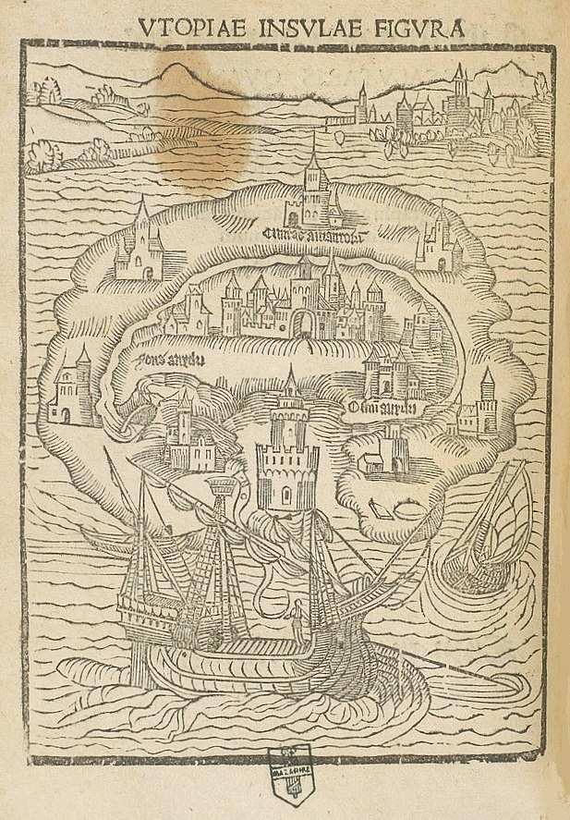
Illustration de l’édition de 1516

Slide 20
L’île d’Utopie, modèle de société communiste
Utopie contient cinquante-quatre villes, bâties selon le même plan, possédant les mêmes établissements et édifices publics, organisées selon les mêmes lois et institutions
Les utopiens, organisés en « familles » composées d’au moins quarante individus, vivent sous un régime démocratique et « communiste », où n’existent ni propriété privée, ni argent monnayé.
Les familles changent de maison tous les dix ans, afin de ne pas s’accoutumer à l’idée de propriété individuelle

Slide 21
L’île d’Utopie, modèle de société communiste
L’économie de l’île est essentiellement agricole.
Les terres sont mises en commun et cultivées au bénéfice de tous.
Chacun, femmes et enfants compris, est contraint au travail agricole, et apprend en outre un art particulier utile à la communauté : tissage, maçonnerie, poterie, menuiserie ou métallurgie.
Des magistrats élus, les « syphograntes », veillent à ce que personne ne se livre à l’oisiveté ou à la paresse.

Slide 22
L’île d’Utopie, modèle de société communiste
Quelques habitants sont légalement exemptés de travail physique : les magistrats, scientifiques et lettrés.
Un ouvrier est susceptible d’accéder à ces catégories s’il consacre l’essentiel de son temps de loisirs aux études intellectuelles.
Des cours publics, obligatoires pour les lettrés mais ouverts à chacun, sont donnés tous les matins avant le lever du soleil.

Slide 23
L’île d’Utopie, modèle de société communiste
La distribution du nécessaire est organisée de manière centralisée :
- au centre de chaque ville se trouve un « marché des choses nécessaires à la vie », où les familles apportent les produits de leurs travaux.
- Ces produits sont stockés dans des entrepôts où, dans un second temps, chaque père de famille vient retirer ce dont il a besoin, « sans qu’on exige de lui ni argent ni échange ».
Un système de compensation dresse la « statistique économique » de l’île et fait transiter, sans contrepartie, le nécessaire des villes en surabondance vers celles moins pourvues.

Slide 24
L’île d’Utopie, modèle de société communiste
Cette organisation permet aux utopiens de jouir abondamment du nécessaire tout en profitant d’importantes plages de loisirs.
La journée d’un utopien consiste en :
- 6 heures de travail (à horaires fixes déterminés par la loi)
- 9 heures de sommeil
- 9 heures consacrées au repas (majoritairement pris en commun) et aux occupations privées.
En moyenne, les journées de travail en Angleterre étaient d’environ 15 heures!

Slide 25
L’île d’Utopie, modèle de société communiste
Comment More explique-t-il une telle différence?
Dans les monarchies européennes, ne nombreuses classes oisives (femmes, religieux « fainéants », nobles, serviteurs, mendiants) ne participent pas à la production de richesse.
Une partie importante des « vrais » travailleurs est détournée vers la production de « frivolités inutiles », c’est-à-dire vers l’industrie du luxe.

Slide 26
L’île d’Utopie, modèle de société communiste
Les utopiens n’ont aucun attrait pour le luxe, car le désir de distinction leur est étranger.
Ils portent des vêtements similaires, sobres et fonctionnels, et proscrivent bijoux et métaux précieux, qui n’ont « aucune vertu, aucun usage, aucune propriété dont la privation soit un inconvénient naturel et véritable ».
L’or qu’ils obtiennent du commerce extérieur (régulièrement excédentaire) est conservé en prévision des guerres pour rémunérer des troupes mercenaires, ou corrompre leurs ennemis.
Ou bien recyclé pour enchainer les esclaves!

Slide 27
L’île d’Utopie, modèle de société communiste
Du fait de l’absence de propriété privée, les lois en Utopie ne sont qu’en très petit nombre.
La profession d’avocat n’existe pas, chaque accusé plaidant lui-même sa cause.
La liberté est totale en religion, mais limitée dans d’autre domaine :
- se réunir en dehors du sénat ou des assemblées populaires pour délibérer sur les affaires publiques est puni de la peine capitale ;
- certaines activités (boucherie, chasse) sont interdites aux Utopiens et réservées aux esclaves ;
- les rapports prénuptiaux sont interdits ;
- l’adultère et la polygamie sont sanctionnés par l’esclavage, de même (si récidive) que le franchissement des limites de sa province sans l’autorisation d’un syphogrante.

Slide 28
L’île d’Utopie, modèle de société communiste
L’organisation d’Utopie présente donc une dimension à la fois coercitive et panoptique :
« Chacun, exposé aux regards de tous, se trouve dans l’heureuse nécessité de travailler »
Le panoptique est un modèle de prison imaginé par le philosophe utilitariste Jeremy Bentham (1748-1832) et son frère Samuel, architecte et ingénieur.
→ Bâtiment permettant à un gardien unique de surveiller tous les détenus, sans que ceux-ci ne puissent savoir s’ils sont observés.
→ Préfigure la généralisation de l’open space à partir des années 50.
→ Dans Surveiller et punir (1975), M. Foucault présente le panoptique comme le modèle symbolique du contrôle social et, plus généralement, des sociétés modernes « de surveillance ».

Slide 29
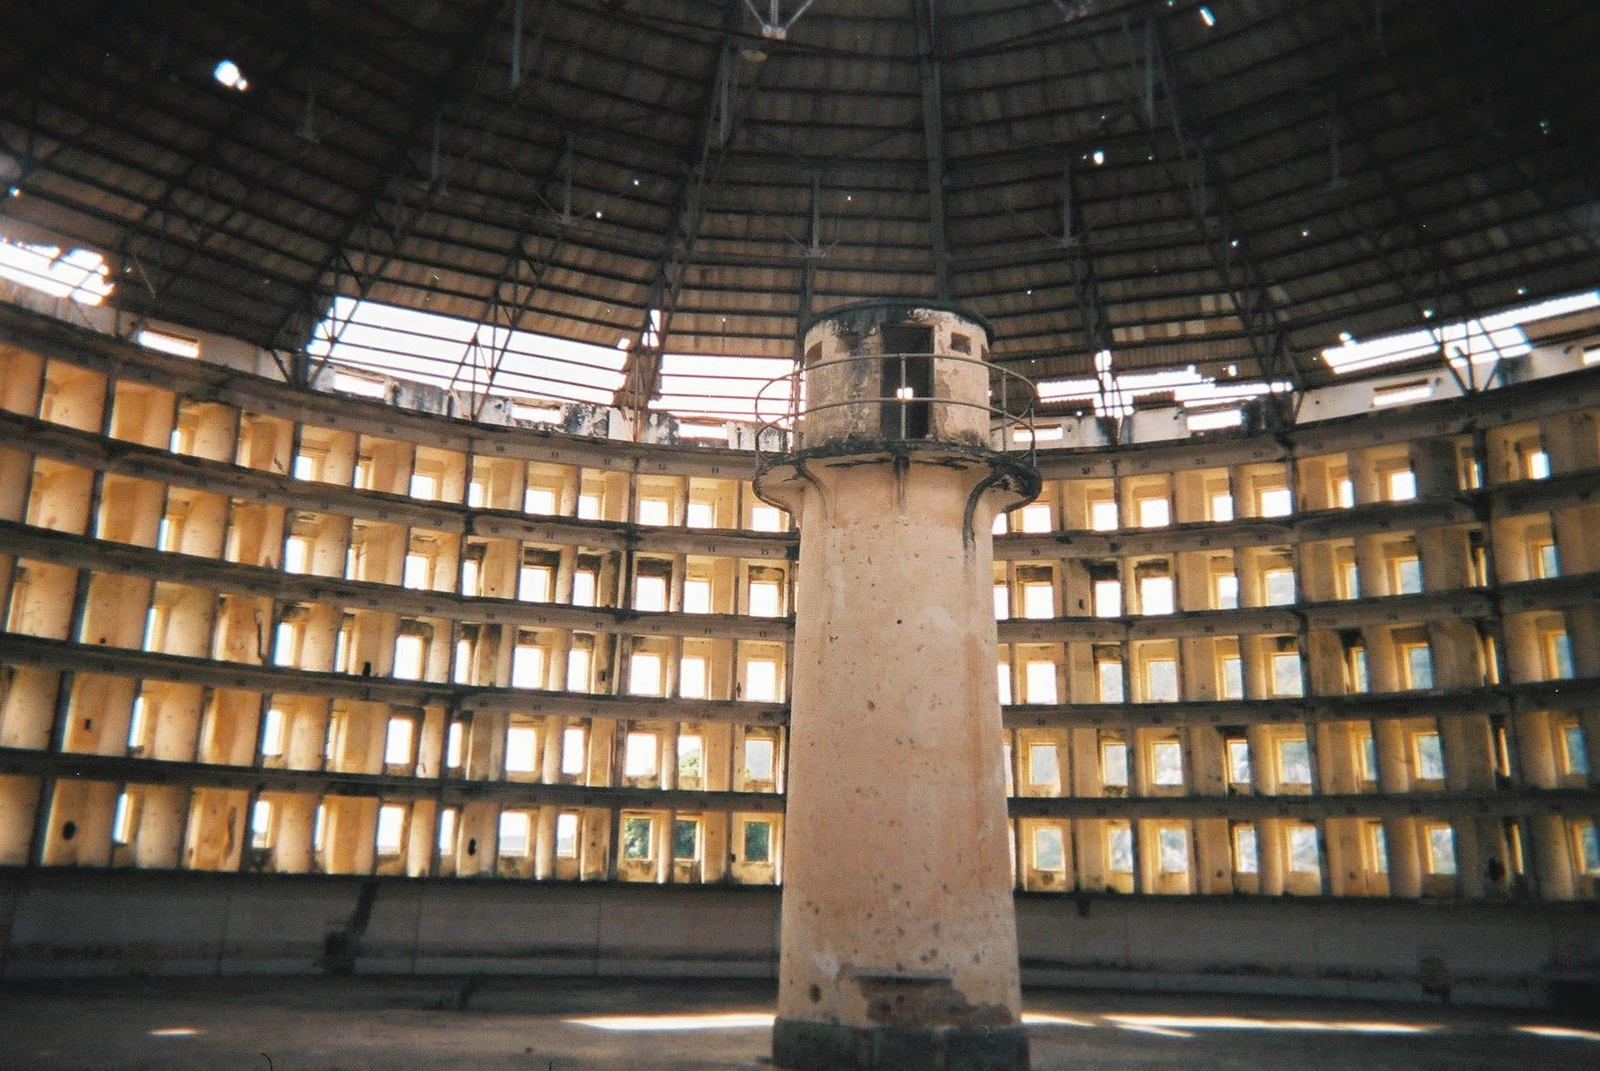
Presidio Modelo, construit à Cuba entre 1926 et 1928

Slide 30


Slide 31
L’île d’Utopie, modèle de société communiste
En dépit de cet aspect « totalitaire », l’organisation utopienne l’emporte selon More sur celle des monarchies européennes
Hythlodée conclut son récit en parfait contrepoint de la première partie de l’ouvrage :
« En Utopie (…) où tout appartient à tous, personne ne peut manquer de rien, une fois que les greniers publics sont remplis. Car la fortune de l’Etat n’est jamais injustement distribuée en ce pays ; l’on y voit ni pauvre ni mendiant, et quoique personne n’ait rien à soi, cependant tout le monde est riche »

Slide 32
Postérité de l’Utopie
L’Utopie sera largement diffusée et traduite et inspirera plusieurs œuvres littéraires (Gargantua (1534) de Rabelais, La cité du soleil (1623) de Campanella, Les aventures de Télémaque (1699) de Fénelon, Le code de la nature (1755) de Morelly …).
Mais aussi des mouvements politiques :
- levellers et diggers en Angleterre au XVIIe siècle ;
- socialisme français de la première moitié du XIXe siècle (Fourier, Saint-Simon, Proudhon, etc.), que Marx qualifiera précisément de… « socialisme utopique ».

Slide 33
Postérité de l’Utopie
L’Utopie pose les bases d’un dilemme qui s’imposera aux projets d’inspiration communiste ultérieurs : comment s’assurer la coopération de chacun sans recourir à des moyens coercitifs ou à des procédures de surveillance susceptibles d’identifier et de stigmatiser les « passagers clandestins » ?
L’Utopie ne nécessite-t-elle pas des hommes idéaux, différents des hommes réels?
On notera que le projet libéral basé sur la propriété privée n’est pas non plus exempts d’une certaine dérive panoptique (open space, vidéosurveillance, procédures de traçage, réseaux sociaux etc.).

Slide 34
Postérité de l’Utopie
L’Utopie témoigne d’une résurgence temporaire de l’idéalisme Platonicien, trait marquant de l’humanisme de la Renaissance.
More retourne par exemple l’argument d’Aristote en faveur de la propriété privée :
« Partout ailleurs, ceux qui parlent d’intérêt général ne songent qu’à leur intérêt personnel ; tandis que là où l’on ne possède rien en propre, tout le monde s’occupe de la chose publique, parce que le bien particulier se confond naturellement avec le bien général »
La figure de More reste toutefois exceptionnelle dans un monde « qui voit s’épanouir le culte de la richesse » (H. Denis) et ce ne sont ni l’idéalisme platonicien, ni le modèle économique de propriété commune et de disparition de l’argent monnayé, qui s’imposeront : l’ouvrage le plus influent du début du XVIe siècle met en avant une perspective radicalement opposée à celle de l’Utopie.

Slide 35
3. Le Prince de Nicolas Machiavel
Eléments biographiques et contexte
Plan de l’ouvrage
Florilège
Le machiavélisme en question

Slide 36
Eléments biographiques
3 mai 1469 : naissance de Nicholas Machiavel à Florence
Etudie les grands auteurs grecs et latins
1498-1512 : secrétaire de la chancellerie de la République de Florence (nombreuses missions diplomatiques)
1501 : mariage avec Marietta Corsini
1502 : rencontre César Borgia lors d’une mission.
Novembre 1512 : relevé de ses fonctions de secrétaire.
Février-mars 1513 : emprisonné et torturé
amnistié en mars par Léon X (Jean de Médicis)
21 juin 1527 : décède d’une péritonite à Florence
1532 : publication du Prince

Slide 37
Eléments biographiques
Le Prince (Il Principe) fut rédigé par Machiavel lors de sa retraite dans sa propriété de Sant’Andrea en Percussina, à la suite de son amnistie, entre juillet et décembre 1513.
C. 1515-1516 : dédicace de l’ouvrage à Laurent II de Médicis (petit-fils de Laurent de Médicis et neveu de Léon X).
L’ouvrage n’est publié qu’en 1532, 5 ans après sa mort, et ne fut peut-être jamais lu par Laurent II….
Objectif du Prince : « délivrer l’Italie des barbares » et mettre fin aux divisions qui la déchire.

Slide 38
Eléments de contexte
La fin du quatrocento (XVe siècle) et le début du cinquecento (XVIe) est à la fois une période de foisonnement intellectuel et artistique (Michel-Ange, Léonard de Vinci, Raphael…) et de profond désordre politique.
Le territoire italien est divisé en de multiples républiques / cités-Etats concurrentes (parfois sous domination étrangère, comme Naples) et ravagé par des conflits militaires incessants.
Les conflits sont alimentés par les rivalités entre grandes familles aristocratiques : Médicis, Borgia, Orsini, Colonna, Sforza, etc

Slide 39
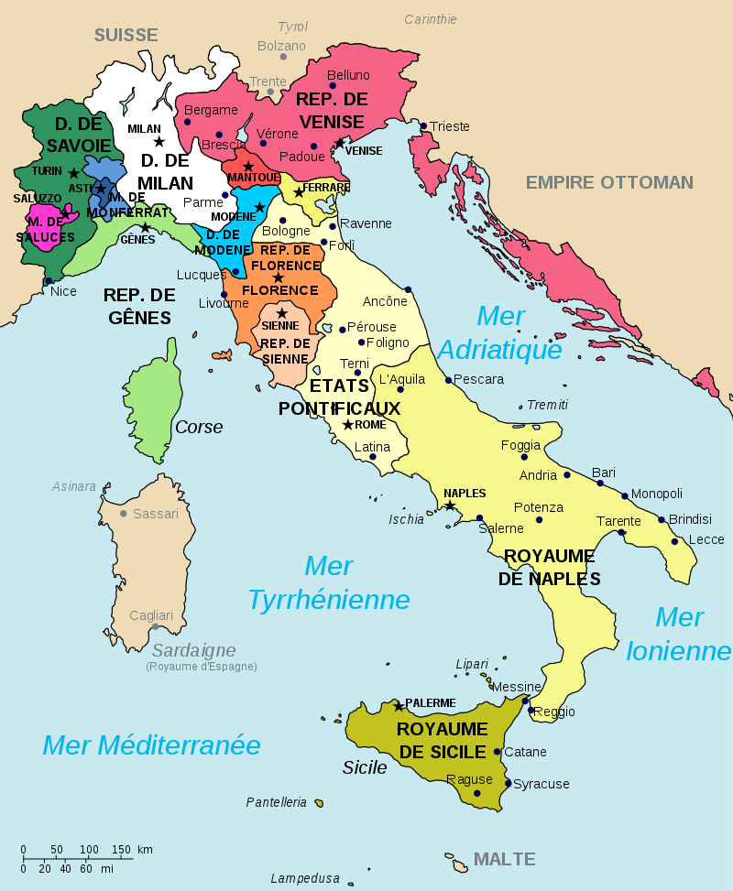
Carte de l’Italie en 1494

Slide 40
Eléments de contexte
César Borgia, auprès duquel Machiavel fut envoyé en mission d'octobre 1502 à janvier 1503, lui servit de modèle pour rédiger le Prince.
César Borgia (1475-1507) connut une ascension fulgurante grâce à l’appui de son père Rodrigo, devenu pape sous le nom d’Alexandre VI (1492-1503).
A 18 ans (1493) il est nommé Cardinal de Valence.
On le soupçonne d’avoir fait assassiner son frère Giovanni en 1497.
Il abandonne sa fonction de cardinal (1498), puis devient successivement duc de Valentinois, duc de Romagne (1501), conquiert Urbino et Camerino (1502).
Le 31 décembre 1502, il organise le massacre de Senigaglia. Borgia convie ses rivaux Vitellozzo Vitelli, les frères Francesco et Paolo Orsini, et Oliverotto da Fermo pour un banquet de «réconciliation». Au milieu du banquet, les convives sont arretés puis étranglés (Machiavel y fait référence dans le chapitre VII du Prince).
La mort de son père Alexandre VI (1503) signe le début de son déclin. Son empire s’effondre rapidement, il tombe dans une embuscade et meurt le 12 mars 1507

Slide 41
Plan et structure du Prince
Le Prince est composé de XXVI chapitres :
- I-XI : des différents types de principautés
(héréditaires, mixtes, nouvelles, ecclésiastiques)
et des moyens de les acquérir
(par sa vertu et ses propres armes, par la fortune et les armes d’autrui, par scélératesse, par la faveur des citoyens)
- XII-XXIII : comment les conserver
(rôle de l’armée, faut-il employer des mercenaires ou construire des forteresses ?, comment traiter ministres et flatteurs ?, qualités dont doit faire preuve un prince, etc.)
- XXIV-XXVI : Conclusion et transposition au cas italien
(« exhortation à délivrer l’Italie des barbares »)

Slide 42
Plan et structure du Prince
Certains chapitres sont passés à la postérité :
- ch. VI : Des principautés nouvelles acquises par les armes et par la vertu de l'acquéreur (exemple des grands hommes, la virtù et l’occasion)
- ch. VII : Des principautés nouvelles qu'on acquiert par les armes d'autrui et par la fortune (exemple de César Borgia)
- ch. XVIII : Comment les princes doivent tenir leur parole (métaphore du renard et du lion)
- ch. XXV : Combien, dans les choses humaines, la fortune a de pouvoir, et comment on peut y résister. (sur l’adaptation au circonstances)

Slide 43
Florilège
ch. VI : Des principautés nouvelles acquises par les armes et par la vertu de l'acquéreur
« Qu'on ne s'étonne point si (…) j'allègue de très grands exemples. Les hommes marchent presque toujours dans des sentiers déjà battus ; presque toujours ils agissent par imitation ; mais il ne leur est guère possible de suivre bien exactement les traces de celui qui les a précédés, ou d'égaler la vertu de celui qu'ils ont entrepris d'imiter. Ils doivent donc prendre pour guides et pour modèles les plus grands personnages, afin que, même en ne s'élevant pas au même degré de grandeur et de gloire, ils puissent en reproduire au moins le parfum. »
L’importance des modèles et de l’exemple historique est à nouveau soulignée ch. XIV :
« Quant à l'exercice de l'esprit, le prince doit lire les historiens, y considérer les actions des hommes illustres, examiner leur conduite dans la guerre, rechercher les causes de leurs victoires et celles de leurs défaites, et étudier ainsi ce qu'il doit imiter et ce qu'il doit fuir. »

Slide 44
Florilège
ch. VI : Des principautés nouvelles acquises par les armes et par la vertu de l'acquéreur
→ Sur Moïse, Romulus, Cyrus et Thésée :
« On verra d'abord que tout ce qu'ils durent à la fortune, ce fut l'occasion qui leur fournit une matière à laquelle ils purent donner la forme qu'ils jugèrent convenable. Sans cette occasion, les grandes qualités de leur âme seraient demeurées inutiles ; mais aussi, sans ces grandes qualités, l'occasion se serait vainement présentée. »
La virtù consiste donc d’abord à avoir l’intelligence de reconnaitre l’occasion, et le courage et l’audace de la saisir.

Slide 45
Florilège
ch. VII : Des principautés nouvelles qu'on acquiert par les armes d'autrui et par la fortune
« Relativement à ces deux manières de devenir prince, c'est-à-dire par habileté ou par fortune [per virtù o per fortuna], je veux alléguer deux exemples (…) ceux de Francesco Sforza et de César Borgia. »
Episode de Sinigaglia :
« il eut recours à la ruse, et il sut si bien dissimuler ses sentiments, que les Orsini se réconcilièrent avec lui par l'entremise du seigneur Pagolo, dont il s'était assuré par toutes les marques d'amitié possibles, en lui donnant des habits, de l'argent, des chevaux. Après cette réconciliation, ils eurent la simplicité d'aller se mettre entre ses mains à Sinigaglia. »

Slide 46
Florilège
ch. VII : Borgia
Episode de Ramiro d’Orco :
« Le duc jugea que, pour rétablir la paix et l'obéissance [en Romagne], il était nécessaire d'y former un bon gouvernement : c'est pourquoi il y commit messire Ramiro d'Orco, homme cruel et expéditif, auquel il donna les plus amples pouvoirs. Bientôt, en effet, ce gouvernement fit naître l'ordre et la tranquillité ; et il acquit par là une très grande réputation. Mais ensuite le duc, pensant qu'une telle autorité n'était plus nécessaire, et que même elle pourrait devenir odieuse, établit au centre de la province un tribunal civil (...) Il fit bien davantage : sachant que la rigueur d'abord exercée avait excité quelque haine, et désirant éteindre ce sentiment dans les cœurs, pour qu'ils lui fussent entièrement dévoués, il voulut faire voir que si quelques cruautés avaient été commises, elles étaient venues, non de lui, mais de la méchanceté de son ministre. Dans cette vue, saisissant l'occasion, il le fit exposer un matin sur la place publique de Césène, coupé en quartiers, avec un billot et un coutelas sanglant à côté. Cet horrible spectacle satisfit le ressentiment des habitants, et les frappa en même temps de terreur. »

Slide 47
Florilège
ch. VII : Borgia
Episode de Ramiro d’Orco :
En en faisant un bouc émissaire, Borgia tira les bénéfices de la brutalité d’Orco, tout en se dissociant de la rancœur qu’il avait pu engendrer.
Machiavel résume ce procédé dans le chap. XIX :
« Le prince doit se décharger sur d'autres des parties de l'administration qui peuvent être odieuses, et se réserver exclusivement celles des grâces »

Slide 48
Florilège
ch. XVII : De la cruauté et de la clémence, et s'il vaut mieux être aimé que craint.
« César Borgia passait pour cruel, mais sa cruauté rétablit l'ordre et l'union dans la Romagne (…) En faisant un petit nombre d'exemples de rigueur, vous serez plus clément que ceux qui, par trop de pitié, laissent s'élever des désordres d'où s'ensuivent les meurtres et les rapines ; car ces désordres blessent la société tout entière, au lieu que les rigueurs ordonnées par le prince ne tombent que sur des particuliers. »
→ Logique utilitariste (plus grand bonheur du plus grand nombre)

Slide 49
Florilège
ch. XVII : De la cruauté et de la clémence, et s'il vaut mieux être aimé que craint.
« il est plus sûr d'être craint que d'être aimé (…) car l'amour tient par un lien de reconnaissance bien faible pour la perversité humaine, et qui cède au moindre motif d'intérêt personnel ; au lieu que la crainte résulte de la menace du châtiment, et cette peur ne s'évanouit jamais. (…) on peut fort bien tout à la fois être craint et n'être pas haï. »
→ arithmétique des passions (cf. dossier 1, Hirschman)

Slide 50
Florilège
Au final, Borgia, parce qu’il a su saisir les opportunités, duper ses adversaires, se montrer cruel sans être haï, appliquer une logique « utilitariste » est bien l’un des modèles à suivre :
« En résumant donc toute la conduite du duc, non seulement je n'y trouve rien à critiquer, mais il me semble qu'on peut la proposer pour modèle à tous ceux qui sont parvenus au pouvoir souverain par la faveur de la fortune et par les armes d'autrui. »
Mais Borgia n’est pas l’unique modèle.
Un bon prince doit en effet avant tout s’adapter aux circonstances et être capable de changer de caractère face à l’adversité.
C’est un autre attribut essentiel de la virtù.

Slide 51
Florilège
ch. XVIII : Comment les princes doivent tenir leur parole.
« Chacun comprend combien il est louable pour un prince d'être fidèle à sa parole (…) De notre temps, néanmoins, nous avons vu de grandes choses exécutées par des princes qui faisaient peu de cas de cette fidélité et qui savaient en imposer aux hommes par la ruse. Nous avons vu ces princes l'emporter enfin sur ceux qui prenaient la loyauté pour base de toute leur conduite. »
« Le prince devant donc agir en bête, tâchera d'être tout à la fois renard et lion : car, s'il n'est que lion, il n'apercevra point les pièges; s'il n'est que renard, il ne se défendra point contre les loups ; et il a également besoin d'être renard pour connaître les pièges, et lion pour épouvanter les loups. »

Slide 52
Florilège
ch. XVIII : Comment les princes doivent tenir leur parole.
« Un prince bien avisé ne doit point accomplir sa promesse lorsque cet accomplissement lui serait nuisible, et que les raisons qui l'ont déterminé à promettre n'existent plus : tel est le précepte à donner. Il ne serait pas bon sans doute, si les hommes étaient tous gens de bien; mais comme ils sont méchants, et qu'assurément ils ne vous tiendraient point leur parole, pourquoi devriez-vous leur tenir la vôtre? (…) Mais pour cela, ce qui est absolument nécessaire, c'est de savoir bien déguiser cette nature de renard, et de posséder parfaitement l'art et de simuler et de dissimuler. »
« Ce que l'on considère, c'est le résultat. Que le prince songe donc uniquement à conserver sa vie et son État : s'il y réussit, tous les moyens qu'il aura pris seront jugés honorables et loués par tout le monde. Le vulgaire est toujours séduit par l'apparence et par l'événement : et le vulgaire ne fait-il pas le monde? »
→ logique conséquentialiste : la fin prévaut sur les moyens

Slide 53
Florilège
ch. XXV : Combien, dans les choses humaines, la fortune a de pouvoir, et comment on peut y résister.
« ne pouvant admettre que notre libre arbitre soit réduit à rien, j'imagine qu'il peut être vrai que la fortune dispose de la moitié de nos actions, mais qu'elle en laisse à peu près l'autre moitié en notre pouvoir »
« Il me semble encore qu'un prince est heureux ou malheureux, selon que sa conduite se trouve ou ne se trouve pas conforme au temps où il règne. (…) diverses façons d'agir quoique très différentes, peuvent également réussir (…) or d'où cela vient-il, si ce n'est de ce que les manières de procéder sont ou ne sont pas conformes aux temps? C'est ce qui fait que deux actions différentes produisent un même effet, et que deux actions pareilles ont des résultats opposés. C'est pour cela encore que ce qui est bien ne l'est pas toujours. Ainsi, par exemple, un prince gouverne-t-il avec circonspection et patience : si la nature et les circonstances des temps sont telles que cette manière de gouverner soit bonne, il prospérera ; mais il déchera, au contraire, si, la nature et les circonstances des temps changeant, il ne change pas lui-même de système. (…) Si nous pouvions changer de caractère selon le temps et les circonstances, la fortune ne changerait jamais » (chap. XXV)

Slide 54
Quelles sont les qualités d’un bon Prince?
S’inspirer de l’expérience passée
Savoir reconnaitre et saisir les opportunités
Savoir s’adapter aux circonstances et aux aléas de fortune
Faire prévaloir la fin sur les moyens (conséquentialisme), en appliquant une logique utilitariste.
Se faire aimer de son peuple (quitte à user de ruse et de dissimulation)

Slide 55
Le machiavélisme en question
Machiavel était-il machiavélique?
Eviter les caricatures : Machiavel était avant tout un patriote (au sens noble) animé par l’esprit public et motivé par les désordres de son temps.
Son propos est avant tout réaliste, ce qui marque une rupture avec ses prédécesseurs.

Slide 56
Le machiavélisme en question
Le bonheur du peuple reste l’objectif principal du politique (approche utilitariste)
Machiavel insiste sur la relation que doit entretenir le prince avec son peuple :
« Pour bien connaître le naturel des peuples, il est nécessaire d’être prince ; et pour connaître également les princes, il faut être peuple. » (dédicace)
« Observons, au surplus, que le peuple avec lequel le prince doit vivre est toujours le même, et qu'il ne peut le changer; mais que, quant aux grands, le changement est facile ; qu'il peut chaque jour en faire, en défaire. » (chap. IX)
« Je ne pense pas que les divisions pussent être bonnes à quelque chose. » (chap. XX)
« La meilleure forteresse qu'un prince puisse avoir est l'affection de ses peuples - s'il est haï, toutes les forteresses qu'il pourra avoir ne le sauveront pas (…) je blâmerai toujours quiconque, comptant sur cette défense, ne craindra point d'encourir la haine des peuples. » (chap. XX)

Slide 57
Le machiavélisme en question
« En feignant de donner des leçons aux rois, il en a donné de grandes aux peuples. Le Prince de Machiavel est le livre des républicains »
(Rousseau, Du contrat social, 1762)

Slide 58
Le machiavélisme en question
Machiavel cherche avant tout à rompre avec les perspectives passées en introduisant le réalisme en politique :
« Sans le dessein que j'ai d'écrire des choses utiles pour celui qui me lira, il m'a paru qu'il valait mieux m'arrêter à la réalité des choses que de me livrer à de vaines spéculations. Bien des gens ont imaginé des républiques et des principautés telles qu'on n'en a jamais vu ni connu. Mais à quoi servent ces imaginations?
Il y a si loin de la manière dont on vit à celle dont on devrait vivre, qu'en n'étudiant que cette dernière on apprend plutôt à se ruiner qu'à se conserver; et celui qui veut en tout et partout se montrer homme de bien ne peut manquer de périr au milieu de tant de méchants.
Il faut donc qu'un prince qui veut se maintenir apprenne à ne pas être toujours bon, et en user bien ou mal, selon la nécessité. »

Slide 59
Le machiavélisme en question
Or les hommes sont ce qu’ils sont et non ce que l’on voudrait qu’ils soient :
« On peut, en effet, dire généralement des hommes qu'ils sont ingrats, inconstants, dissimulés, tremblants devant les dangers et avides de gain » (ch. XVII)
« Les hommes oublient plutôt la mort de leur père que la perte de leur patrimoine » (ch. XVII)
« Le précepte (…) serait pas bon sans doute, si les hommes étaient tous gens de bien; mais comme ils sont méchants, et qu'assurément ils ne vous tiendraient point leur parole, pourquoi devriez-vous leur tenir la vôtre? » (ch. XVIII)
« les hommes, en général, jugent plus par leurs yeux que par leurs mains, tous étant à portée de voir, et peu de toucher. Tout le monde voit ce que vous paraissez ; peu connaissent à fond ce que vous êtes. » (ch. XVIII)

Slide 60
Le moment machiavélien
En quoi Machiavel est-il moderne?
→ Rupture avec l’idéalisme : considérer l’homme tel qu’il est, avec ses défauts et en usant de ceux-ci (arithmétique des passions)
→ réflexion politique basée sur l’expérience pratique
→ Basculement vers une perspective conséquentialiste, où la fin prévaut sur les moyens
→ Le discours politique s’émancipe de la morale et de la sphère d’influence religieuse (sécularisation)

Slide 61
Le moment machiavélien
Or ce basculement vers la modernité est un préalable à l’autonomisation de la pensée économique
→ Le prince promeut une économie du politique
→ le discours économique va en effet se présenter comme caractéristique de la modernité
Il reste cependant plusieurs étapes à franchir.

